Slide 1
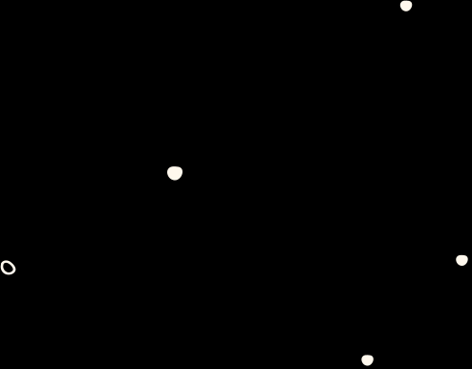

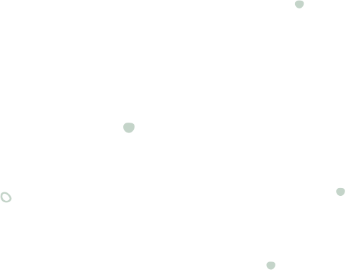
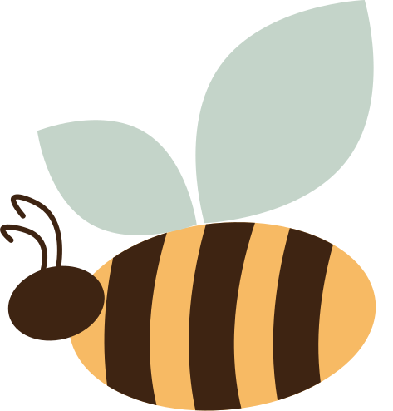

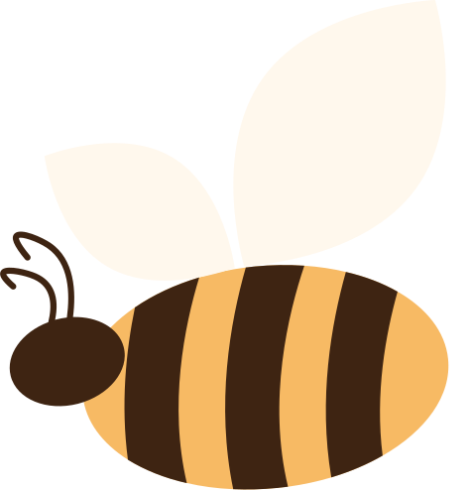
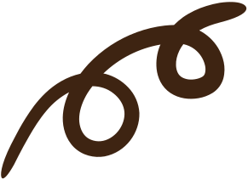

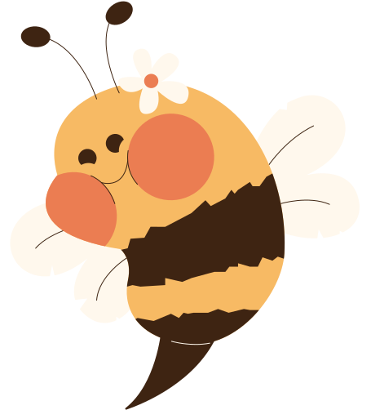



EL primer día de trabajo de la abejita Moli
ALONDRA DANAHE ORTIZ CHÁVEZ

Slide 2
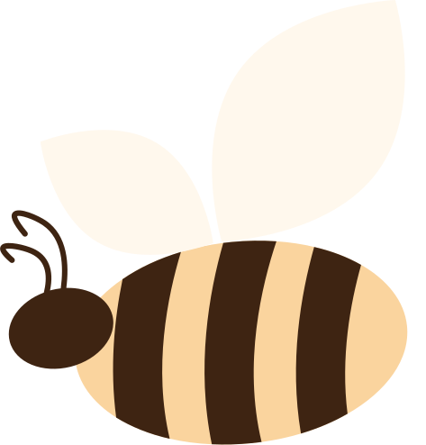


INTRODUCCIÓN
Este cuento se trata de una pequeña abeja que soñaba con conocer a la Reyna y esté día por fin había llegado.
Al conocer a la Reyna, logro también su meta de vivir en la gran colmena.

Slide 3
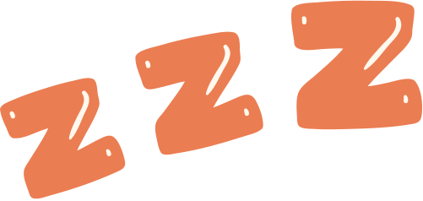


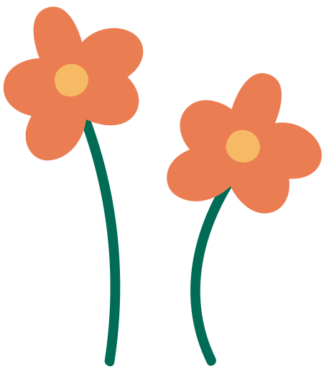


Una abejita llamada Moli, despertó una mañana muy pero muy alegre porque ese día conocería a la reina de la colmena y por fin podría mudarse a la gran colmena.
Hoy es un gran día!!!
Iré a buscar algo de comida para llevarle a la Reyna

Slide 4

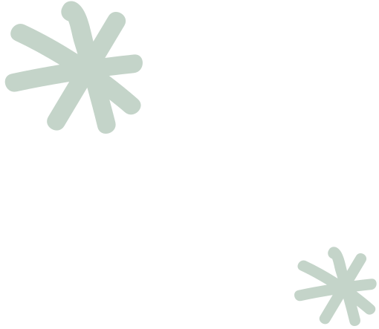

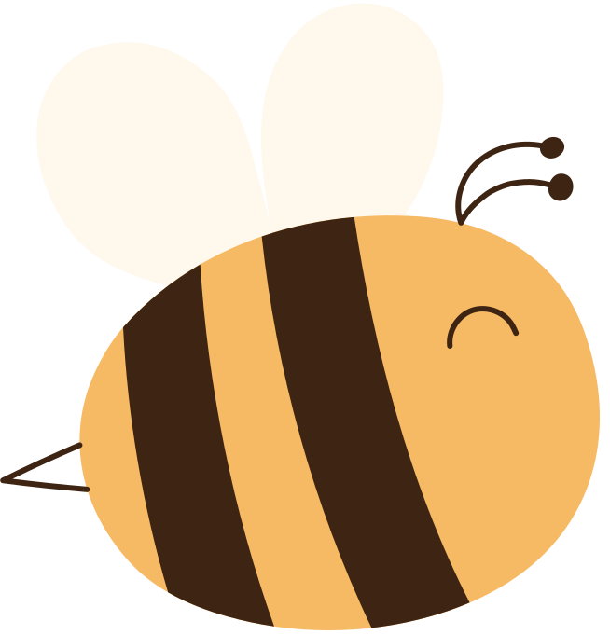



Hola Moli, ¿Cómo te sientes hoy?¿estas emocionada de conocer a la Reyna?
Hola sam
Estoy muy bien, y super contenta, tu sabes que era mi sueño conocerla
Moli se encontró con su amiga Sam y tuvieron una conversación sobre como estaba Moli

Slide 5
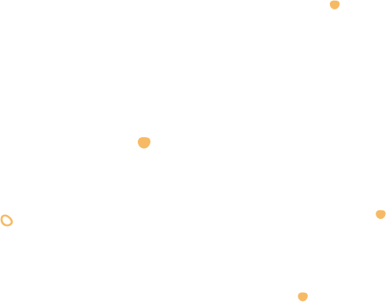

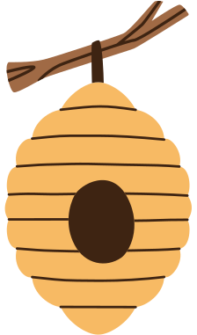



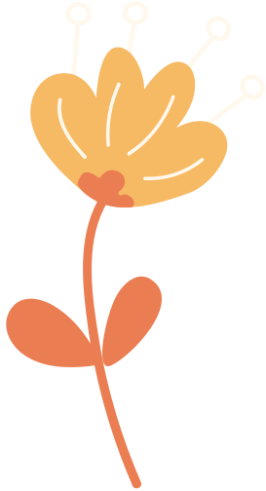

Mientras tanto, en la gran colmena ya se encontraban algunas abejas recolectando polen de las flores que se encontraban cerca
Las abejas eran muy felices recolectando el polen para la Reyna
Pero tambien habia otras abejitas que se encargaban de reparar cualquier grieta de la colmena.

Slide 6


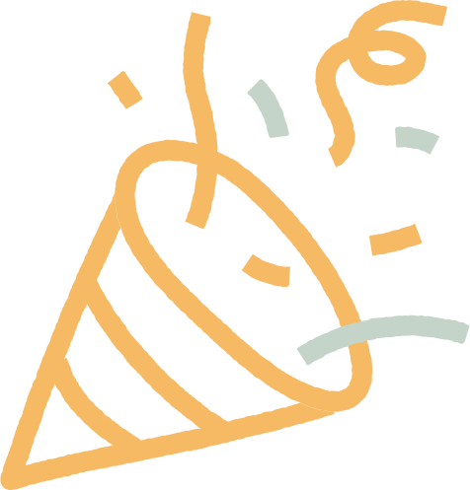

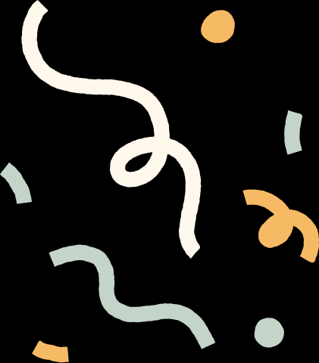

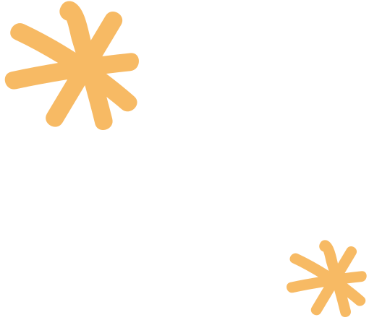
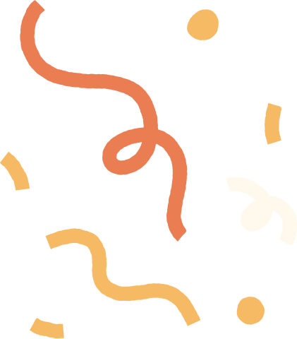


A las abejitas les encantaba bailar mientras recolectaban el polen.
Pues creían que era mas divertido hacerlo así, además de que el polen que recolectaban mientras bailaban, siempre era el major.

Slide 7



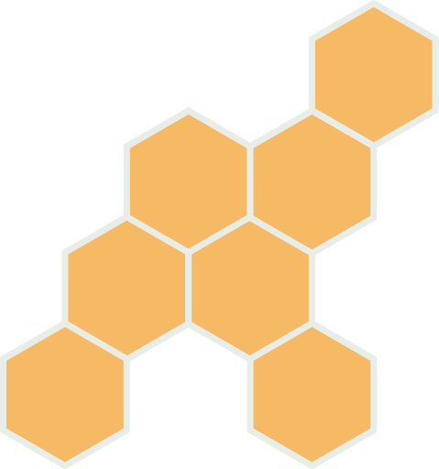
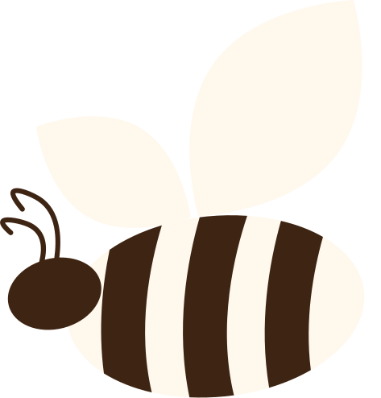
Las habitaciones de las abejas de la gran colmena eran de forma hexagonal.
A Moli ya le tenian reservada la habiacion 3
3
2
6
1
5
4
Moli estaba en camino a conocer a la Reyna, quien ya la esperaba con ansias

Slide 8
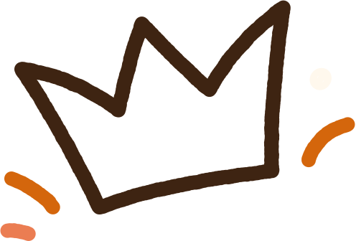
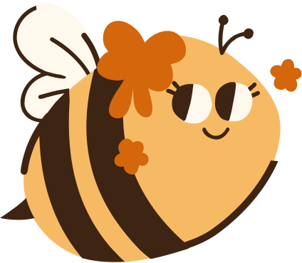

La Reyna era muy grande a comparacion de las otras abejas, y tambien era muy hermosa
Al ver la gran actitud de Moli, la Reyna decidio presentarle a otras personas importantes de la colmena.

Slide 9

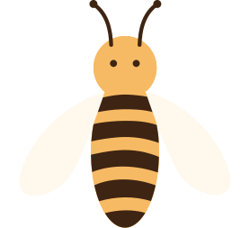



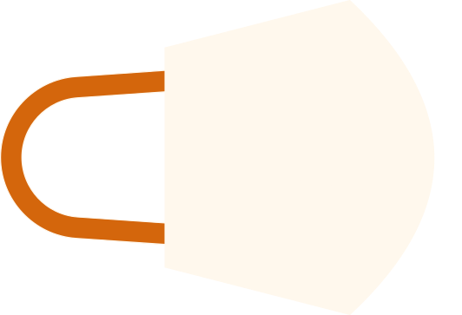
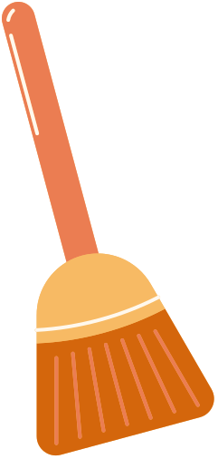



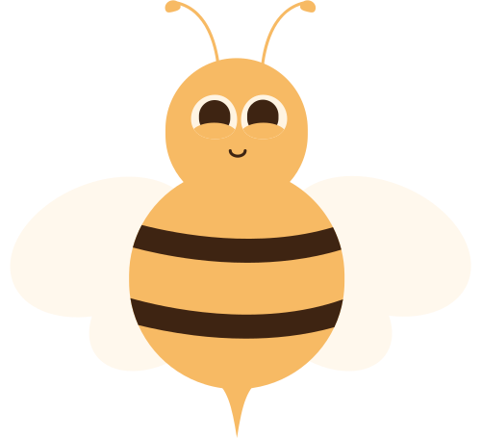

Le presentó a las enfermeras, a los que hacían el mantenimiento y también a los guardias de seguridad
enfermera
Mantenimiento
Guardia

Slide 10











Después de conocer a la Reyna, Moli se dirijio a ayudar a los recolectores de polen y se encontro ahi, por segunda vez, a su amiga Sam.
Ambas comenzaron a trabajar para en un momento llevar el polen a un recipiente

Slide 11


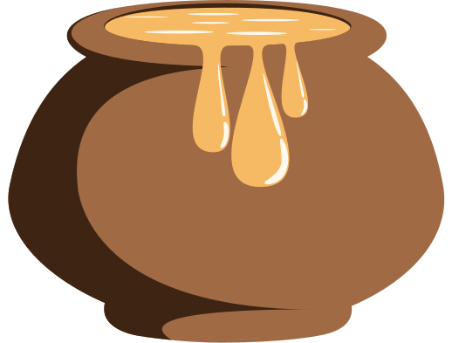

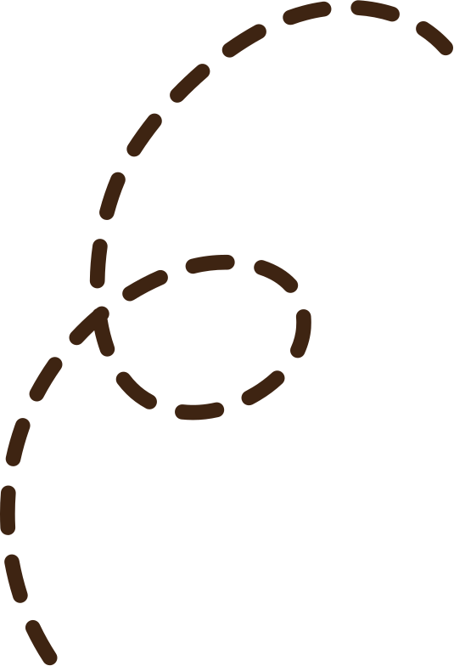
Dejaron el polen y comenzaron a hacer la miel, para después poder tomar un descanso
La mejor miel es la nuestra!

Slide 12
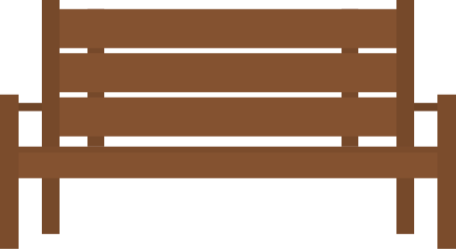






Moli y Sam comezaron a observar como trabajaban otros animales.
Ellas no sabian que otros animales tambien podian trabajar y eso les causaba algo de intriga

Slide 13
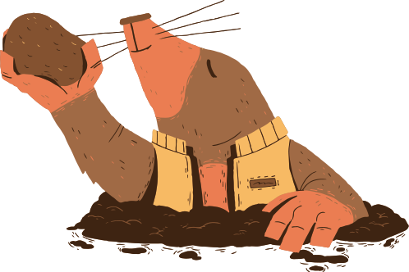
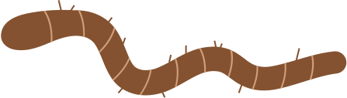
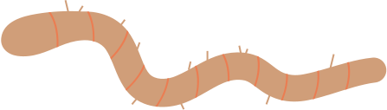

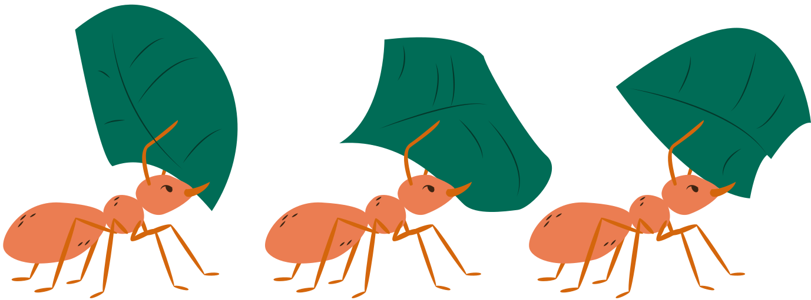

Observaron que los topos eran muy buenos cavando muy profundo, además de que sabían hacer figuras con el lodo que se formaba
Vieron como las hormigas hacian filas y tenian un excelente orden en cada trabajo que hacian

Slide 14







Me la pase muy bien en el trabajo contigo Moli
Yo también Sam, además de que me emociona llegar a mi nueva habitación y poder llevarme algo de miel.
Hasta luego Sam!!

